Slide 1
Optimisation d'un site
LA chouette agence
Notes:
Réalisé par Lamine Konaté

Slide 2
Analyse du site
nous allons vous présenter notre travail afin d'améliorer le référencement du site de La chouette agence.
Pour commencer mon avons mesure le score du site afin de voir ou se situe le problème.

Slide 3
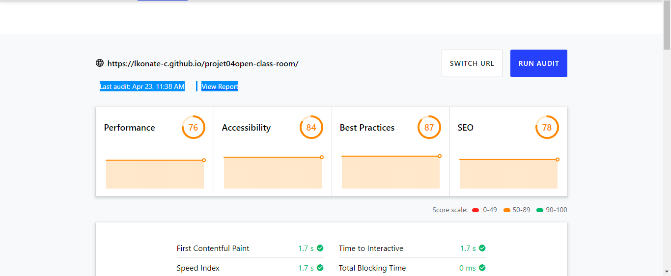
Score de la page 1 et 2 avant notre intervention

Slide 4
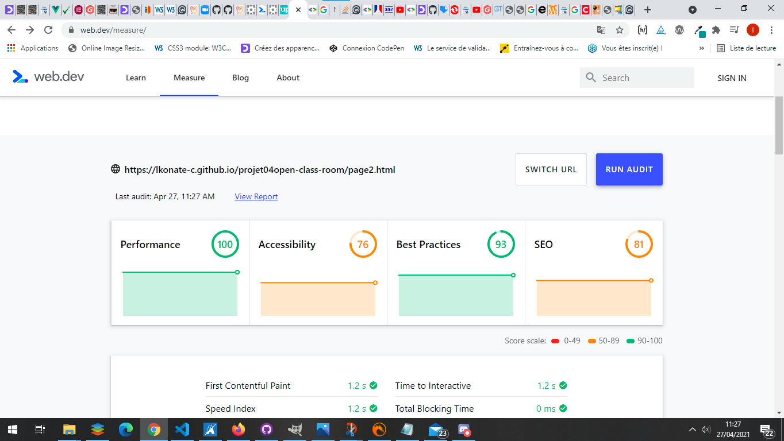
Score de la page 2

Slide 5
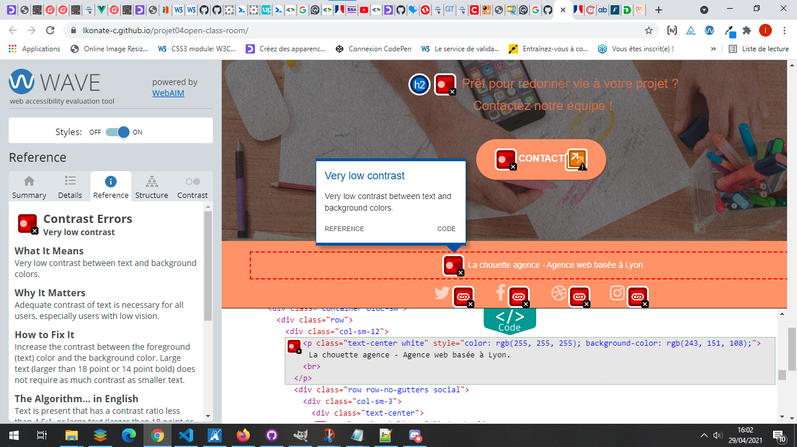
Ensuite nous avons fais un audit automatique
Notes:
on a relevé les défaut

Slide 6
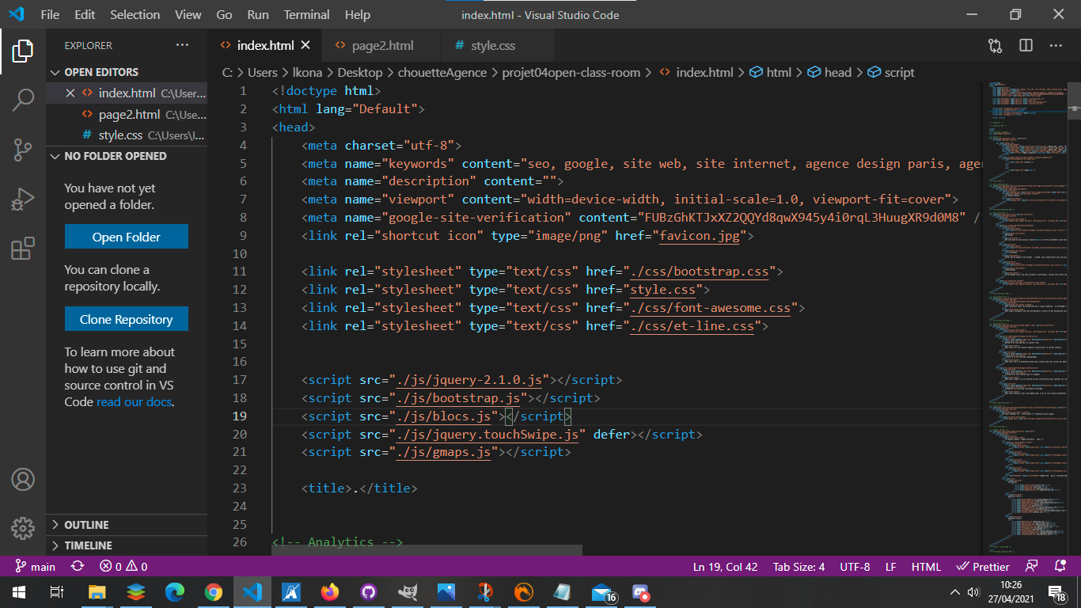
on a vérifier le code source du site aussi
Notes:
La aussi on a constater quelque soucis pour le référencement

Slide 7
Suite à mon audit
j'ai noté les défauts qui me semble important afin résoudre afin de monter le score pour l'agence
Vous allez pouvoir regarder mes notes que j'ai laisser dans un tableau que j'ai joint avec mon rapport

